Slide 1
Inițiative și bune practici pentru valorificarea potențialului cultural al Comunei Izvoarele, Jud. Prahova

Slide 2
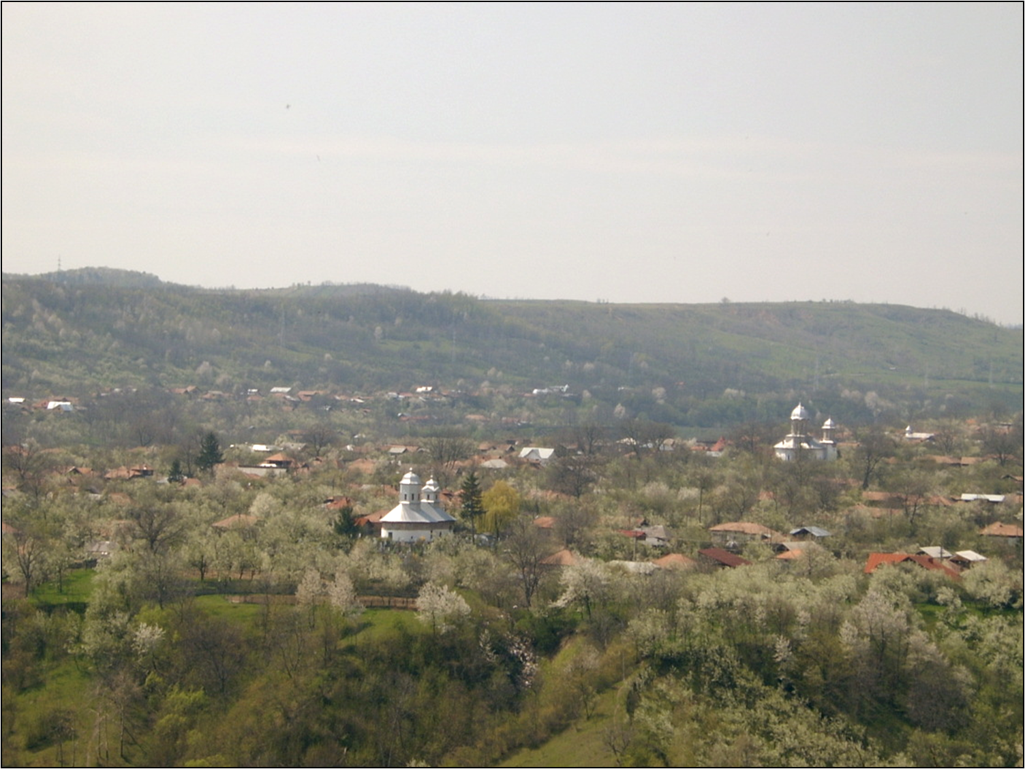
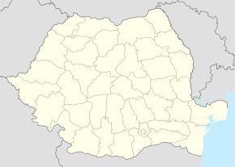
Comuna Izvoarele este situată în partea de nord-est a județului Prahova, la 100 km de București și la aproximativ 65 km de orașul Brașov și are în alcătuire șase sate:

Slide 3
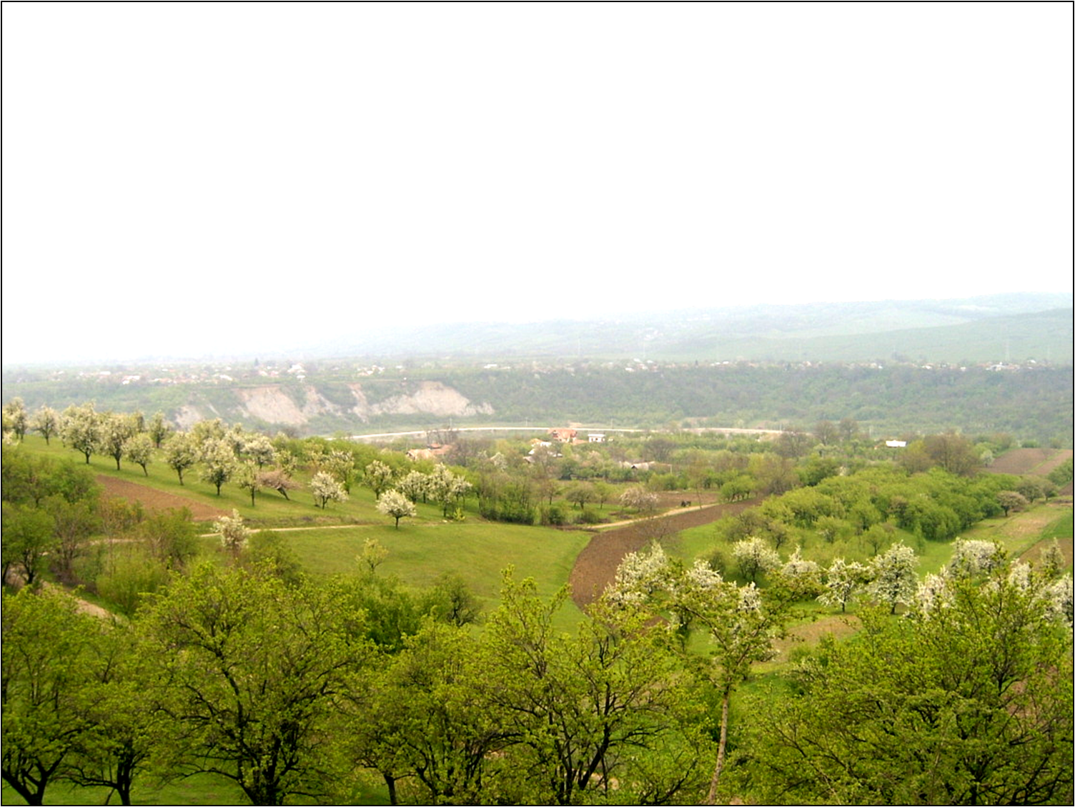
Cernești și Homorâciu

Slide 4
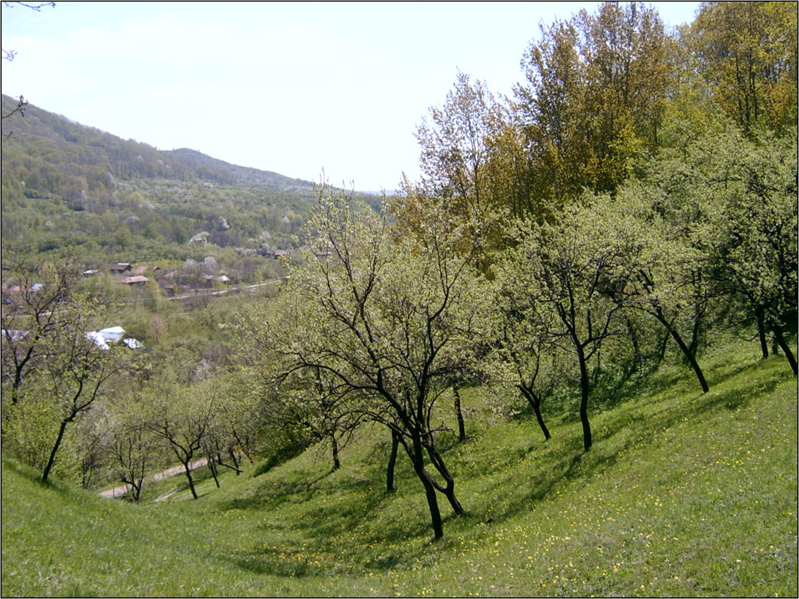
Chirițești

Slide 5
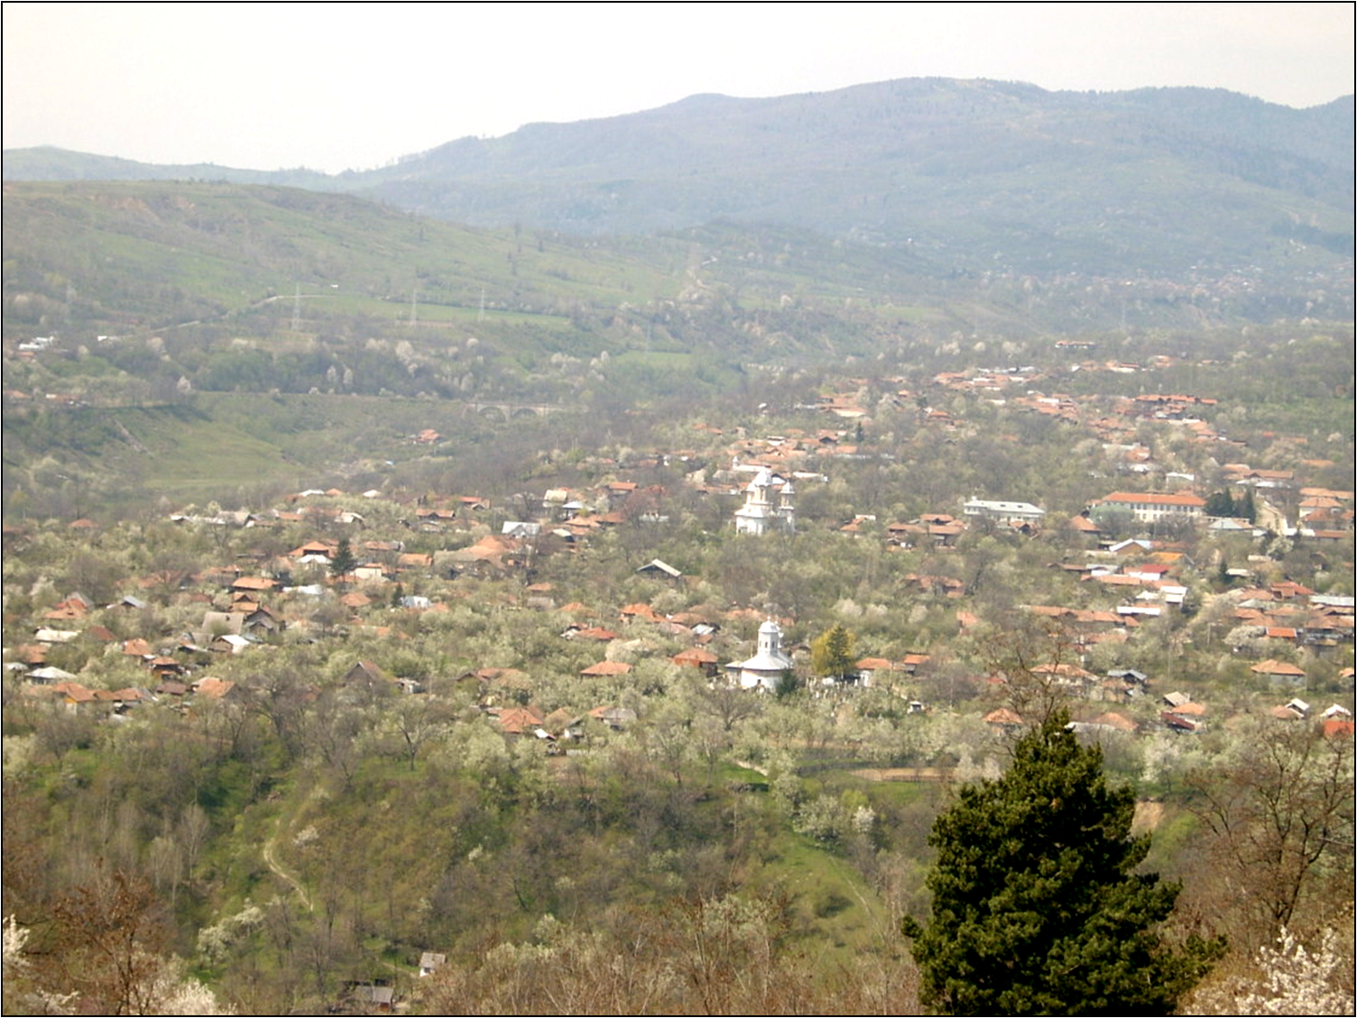
Izvoarele

Slide 6
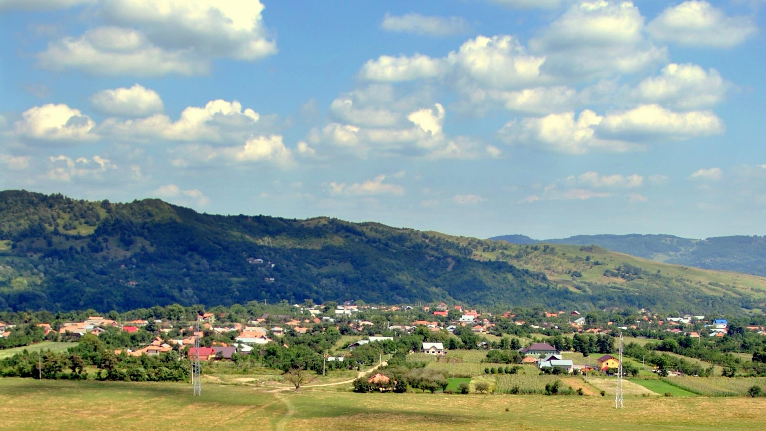
Malu Vânăt

Slide 7
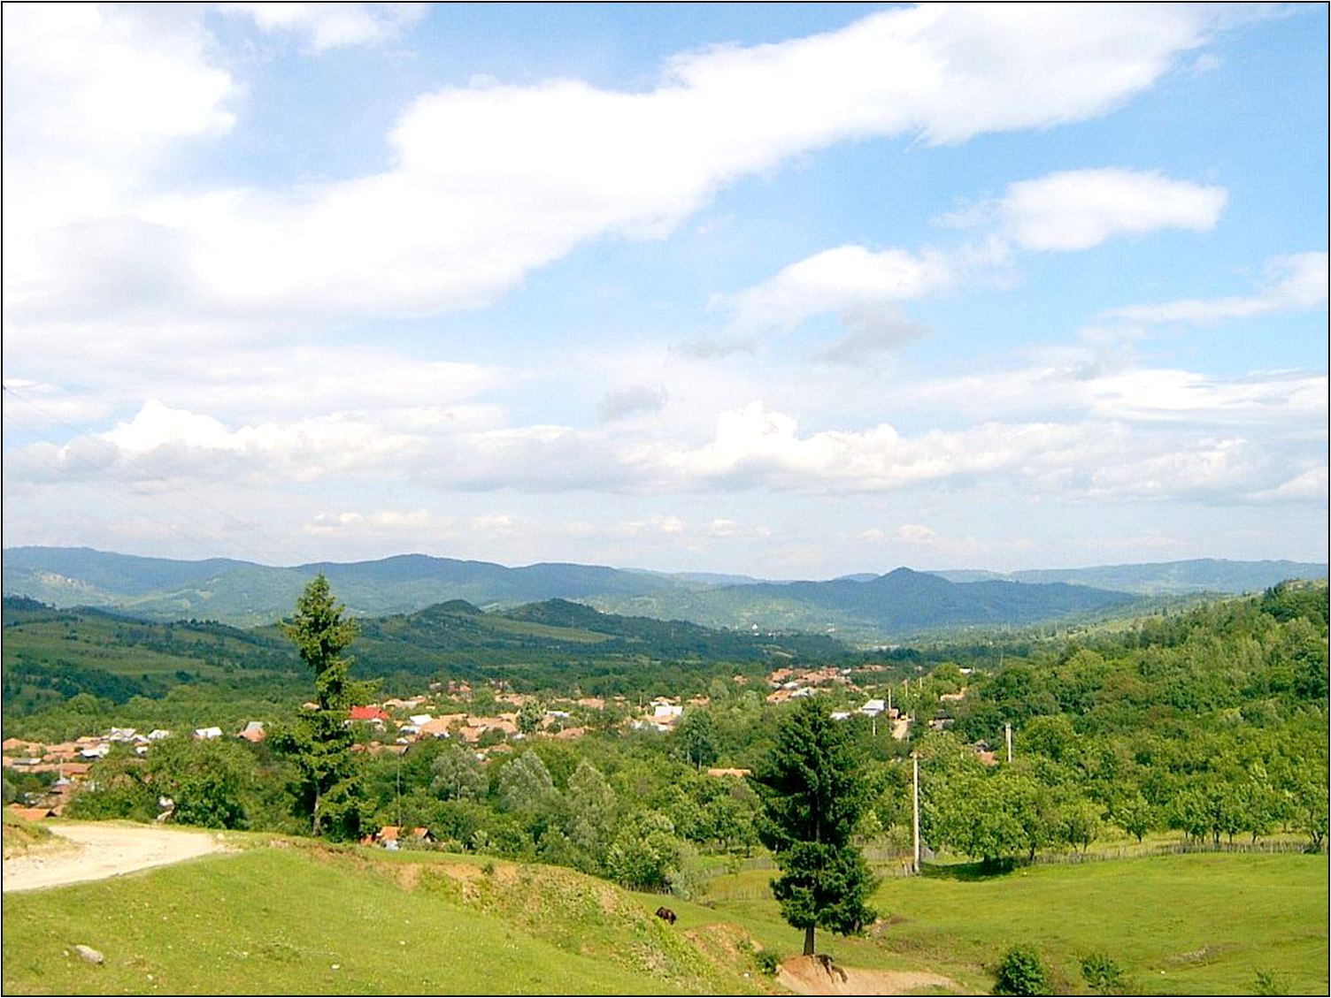
Schiulești

Slide 8
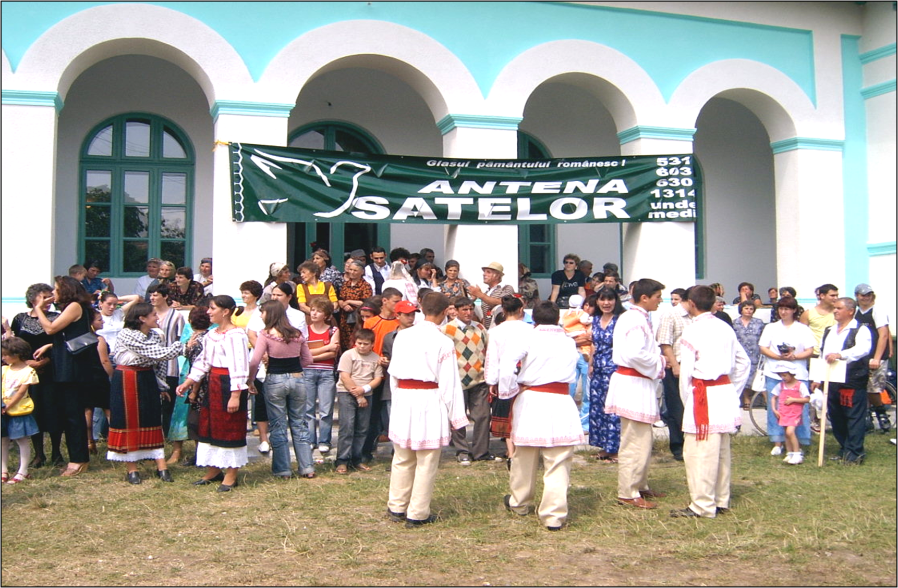
Conform recensământului din 2021, are peste 6000 de locuitori.

Slide 9
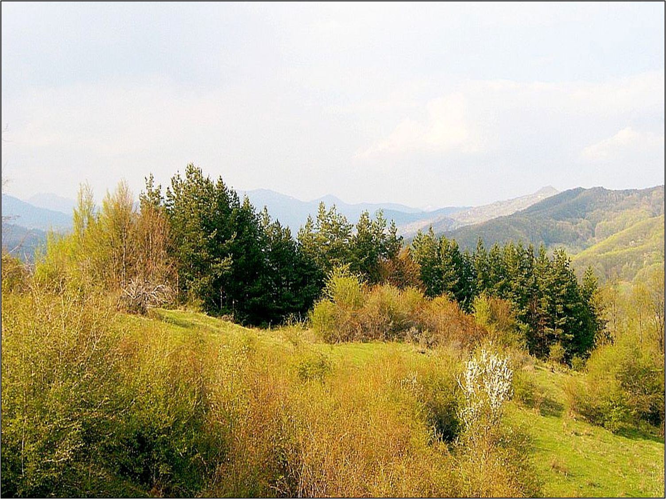
Altitudinea medie a comunei este de 520 m.
Clima temperat-continentală este influențată pozitiv de geografia și de relieful zonei. Cantitatea de precipitații este moderată. Vegetația cuprinde păduri de foioase în zonele mai puțin înalte și de amestec, în cele înalte, dar și fânețe, toate acestea constituindu-se în peisaje mirifice.

Slide 10
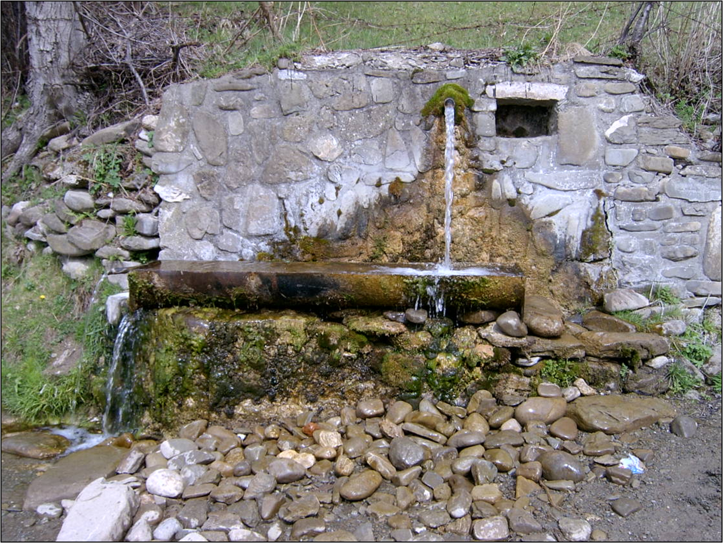
Numele comunei vine de la numeroasele izvoare, martore tăcute ale istoriei acestor meleaguri. Un document care atestă existența satului Izvoarele este un zapis din 21 decembrie 1718. O altă atestare, mai puțin sigură însă, datează din 1474.

Slide 11

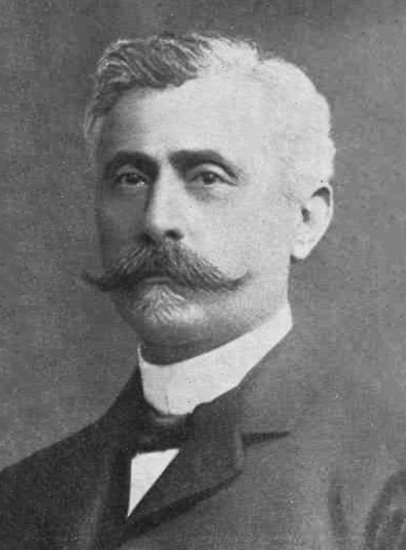
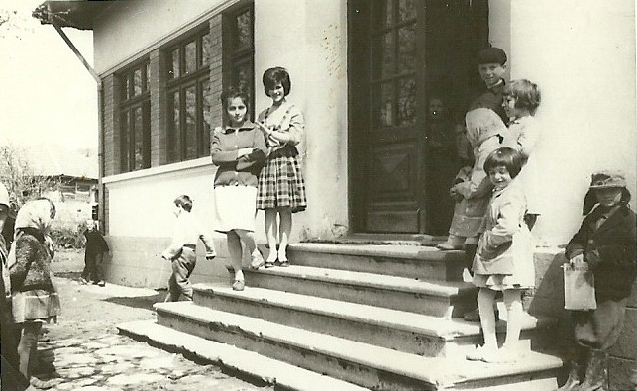
Data la care s-au ținut primele cursuri primare, într-o clădire închiriată, în comuna Izvoarele este 1 septembrie 1845. Școala a funcționat ulterior, până în 1896, în diverse case particulare. În 1888 ministrul Instrucțiunii Publice, Spiru Haret vizitează școlile de la Homorâciu și Izvoarele.

Slide 12
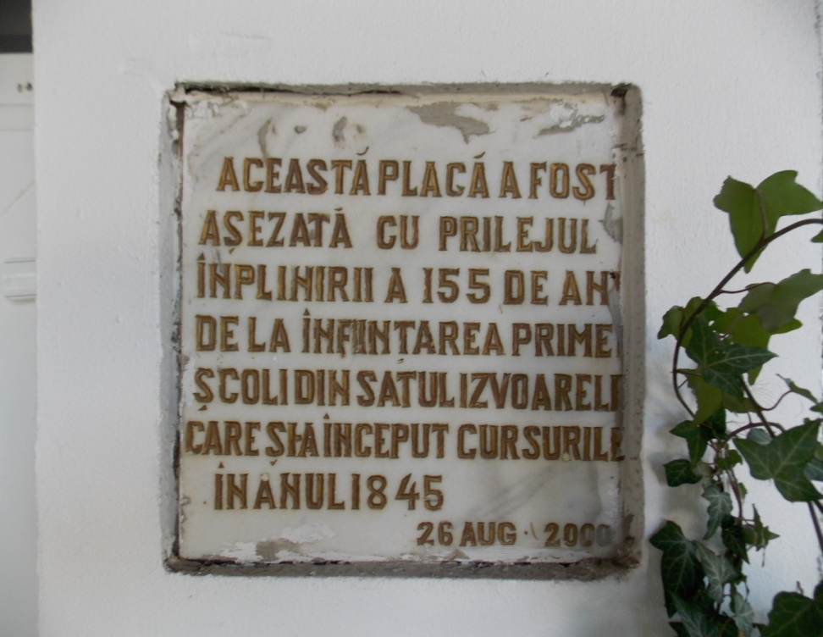
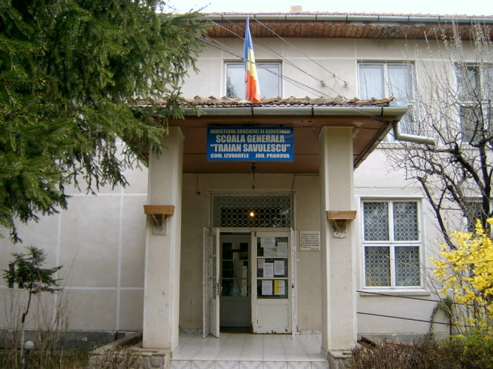
În anul 1896 a fost construită prima școală, din fonduri comunitare. Părinții elevilor care nu-și trimiteau copiii la cursuri erau amendați. În 1902 a fost înființată biblioteca școlii, când au fost primite din partea Casei Școalelor 51 de volume.
Localul actual al școlii din Izvoarele a fost dat în folosință în 1964.

Slide 13
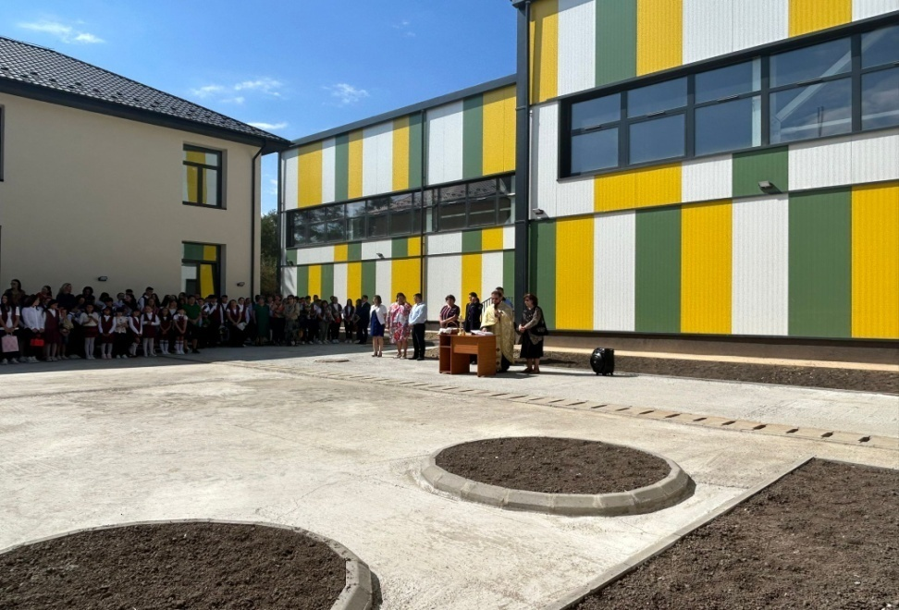
Recent școala a fost renovată coform standardelor europene printr-un proiect finanțat în principal de U.E., în valoare de aproximativ 12.000.000 lei.

Slide 14
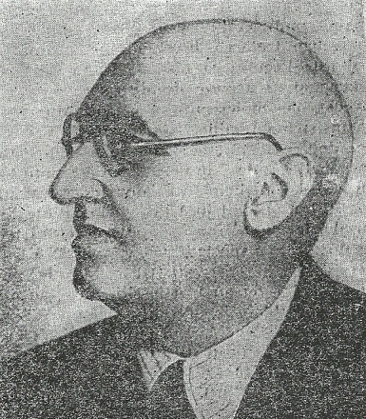
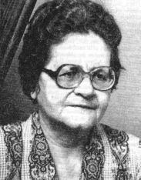
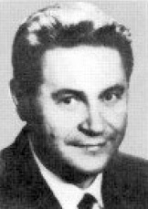
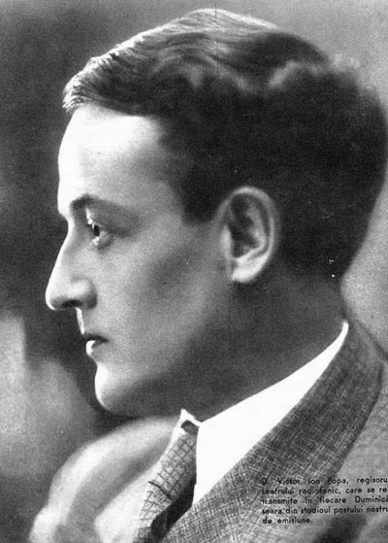
De numele comunei Izvoarele se leagă numele unor personalități culturale.
Traian Săvulescu, biolog român celebru, academician este patronul spiritual al școlii.
Emilia Comișel a fost o personalitate emblematică a etnomuzicologiei românești din cea de-a doua jumătate a secolului XX.
Florin Comișel, fratele Emiliei Comișel a fost compozitor de operetă, dirijor și folclorist.
Victor Ion Popa, om de teatru și literat polivalent, și-a construit o casă de vacanță la Izvoarele.

Slide 15
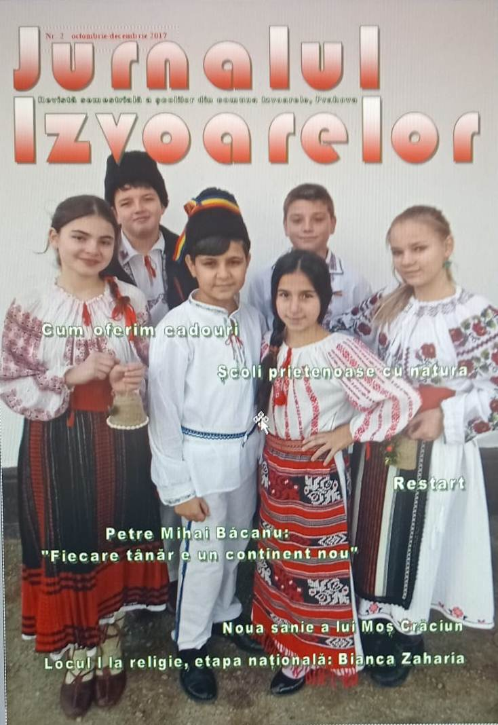
Această moștenire culturală ne obligă să valorificăm și să perpetuăm tradițiile și valorile morale ale comunității prin munca la clasă, prin activități extrașcolare și parteneriate.
Un instrument util este editarea revistei școlii (Jurnalul Izvoarelor), al cărei colectiv de redacție și-a propus ca teme educația, drepturile și protecția copilului, știri din școli și din viața comunei, folclor și specific local, personalități locale sau originare din comună (inclusiv foști elevi ai școlii) - văzute ca modele pentru elevi, materiale privind protecția mediului, promovarea creațiilor elevilor, protecția animalelor ș.a.

Slide 16
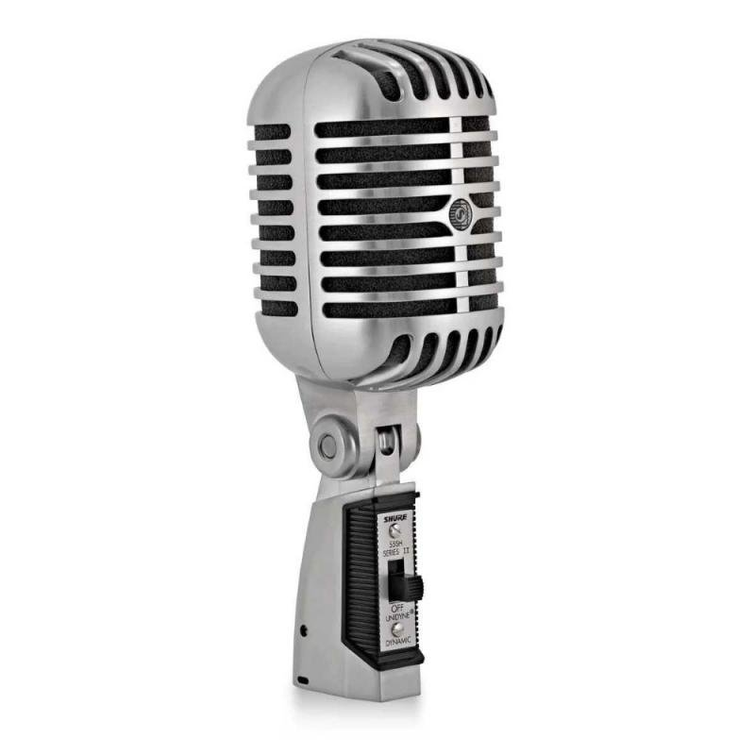

O altă inițiativă care promovează potențialul cultural a fost crearea unei emisiuni radio cu circuit închis (se transmite prin difuzoare plasate în toate încăperile școlii). Printre altele, a prezentat personalitatea savantului Traian Săvulescu, patronul spiritual al școlii. Deocamdată, deoarece școala a trecut mai întâi prin pandemie, iar apoi print-o renovare radicală, a fost necesară întreruperea emisiunilor postului de radio.
Intitulat Radio Clopoțel, acesta transmitea săptămânal, în pauza mare, iar colectivul de redacție era format atât din elevi, cât și din cadre didactice.

Slide 17
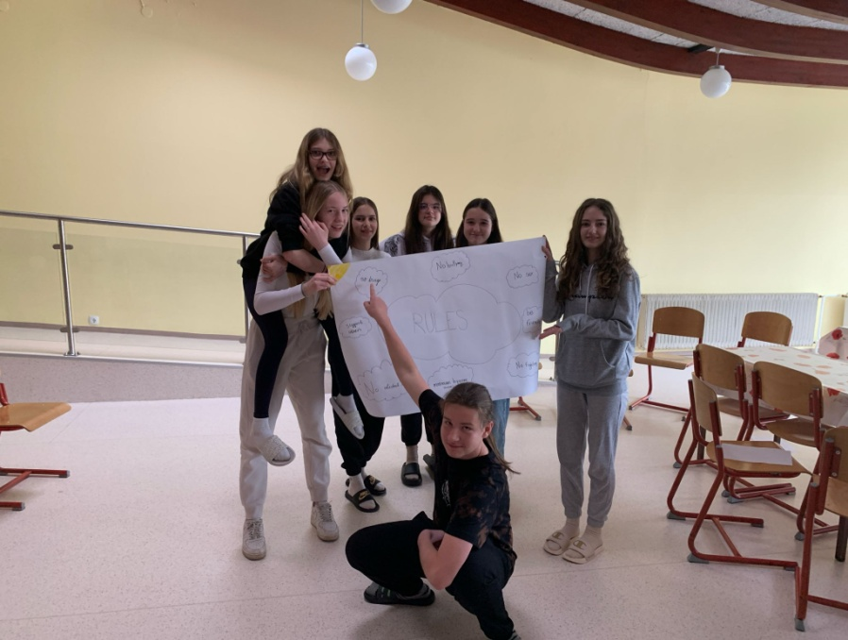
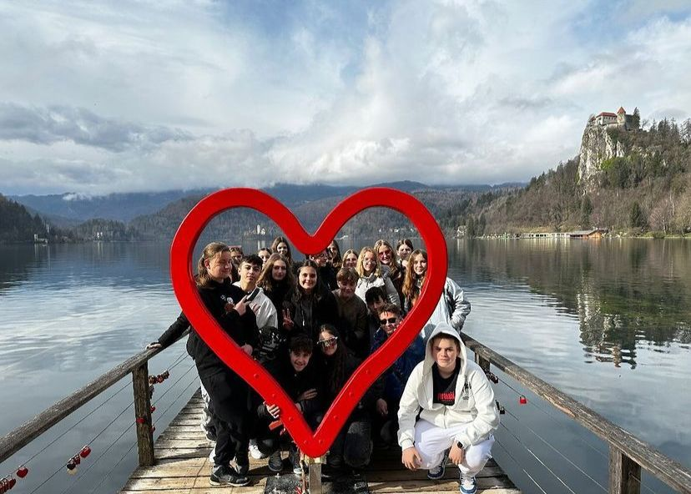
Din 2013 școala colaborează cu Asociația Curba de Cultură, o organizație nonguvernamentală pentru tineretul din mediul rural. Aceasta promovează învățământul nonformal și le oferă tinerilor șansa de a-și petrece timpul într-un mod constructiv și antrenant, de a lega prietenii. Asociația organizează schimburi de tineri prin Serviciul European de Voluntariat.
Recent, doi elevi de la Școala Homorâciu au participat la o tabără din Slovenia unde le-au împărtășit gazdelor tradițiile folclorice, dar și gastronomice din zona noastră.

Slide 18
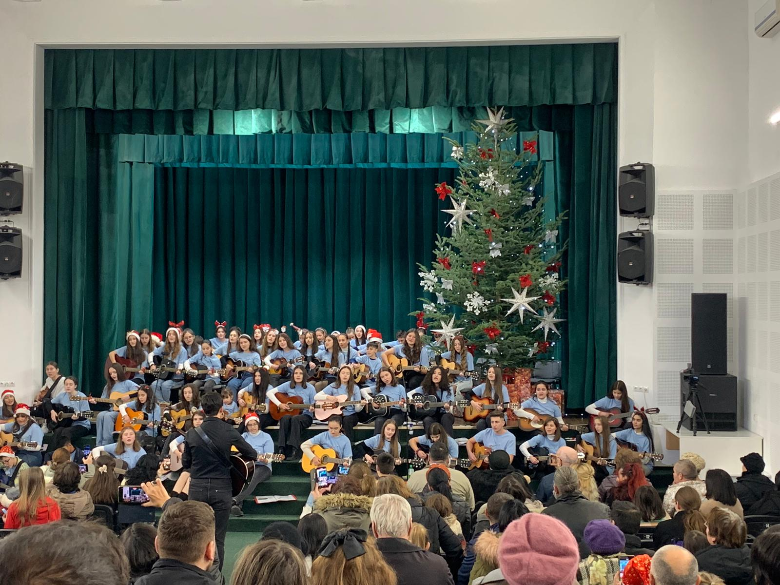
Odată cu numirea pe catedra de muzică a colegului nostru, Luigi Popescu, orele au devenit o sărbătoare pentru elevi. Acesta a format o trupă de chitariști-vocaliști care are în prezent un număr impresionant de membri: Folk Z. Trupa a participat la festivalurile de la Ferma Homorâciu, unde au cântat alături de nume celebre, dar și la spectacolele organizate de Crăciun sau cu prilejul Zilei Comunei Izvoarele.

Slide 19
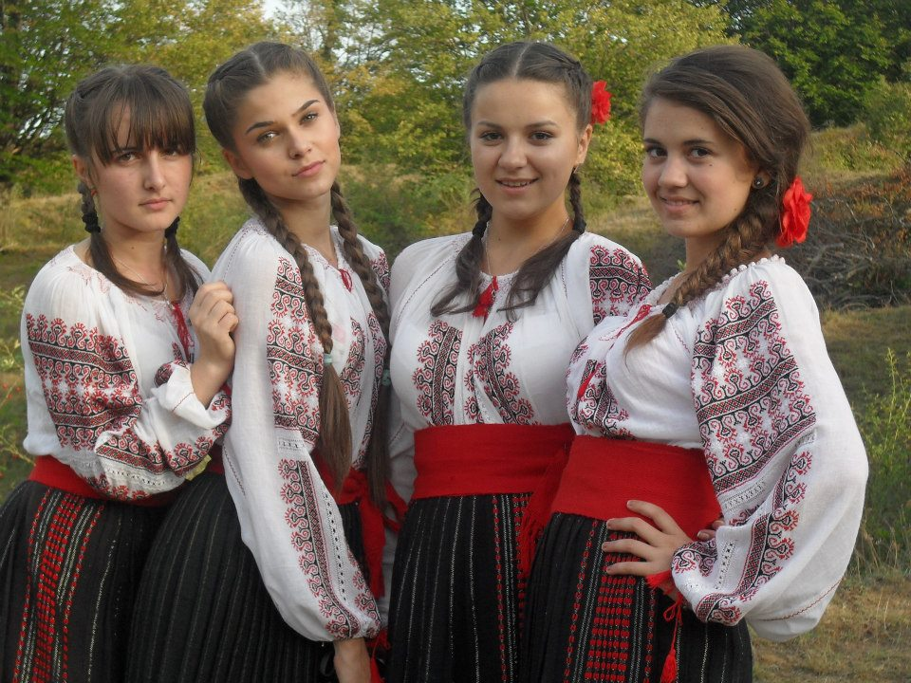
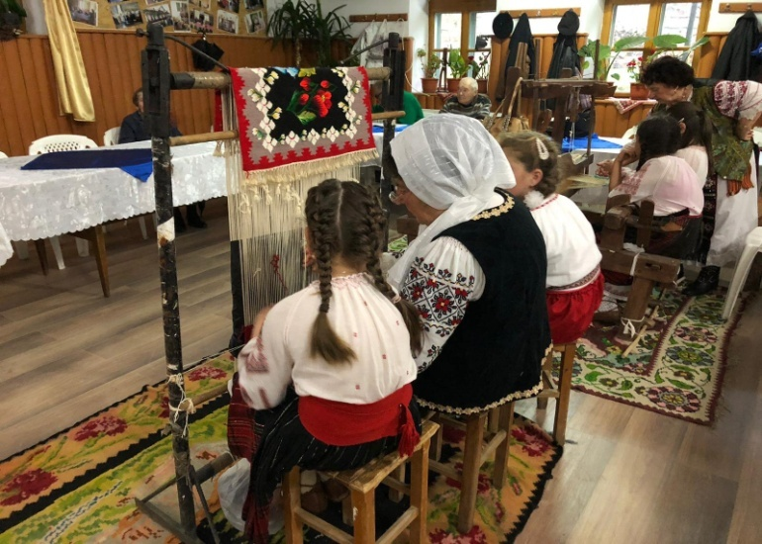
La fiecare ediție a Zilei Comunei, școlile au participat la activitățile organizate cu elevi de la cursurile de coregrafie, dar și de canto popular. Acestea din urmă sunt ținute de Raluca Diaconu (interpretă de muzică populară, prezentator și realizator tv și radio) în cadrul Centrului Cultural, cu care școala are o colaborare foarte bună.
Cu prilejul Zilei Comunei elevii au avut și oportunitatea de a învăța, în cadrul unor ateliere, arta țesutului în război și la gherghef a covoarelor populare, meșteșug străvechi, care se perpetuează în comuna noastră prin intremediul artistelor populare, unele dintre acestea aflate la o vârstă venerabilă.

Slide 20
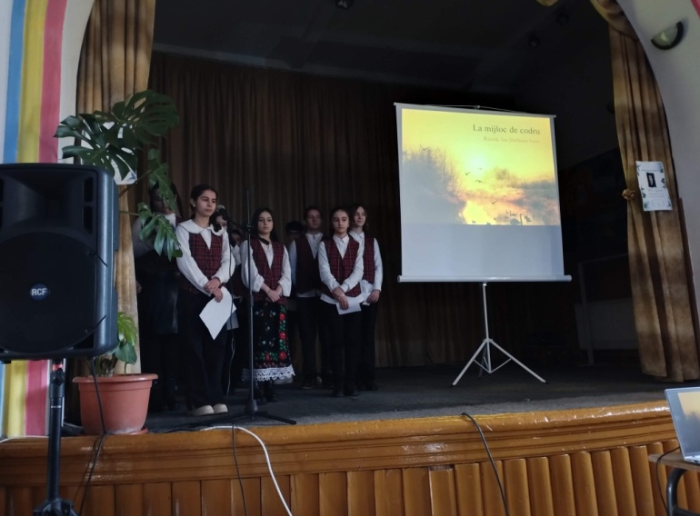
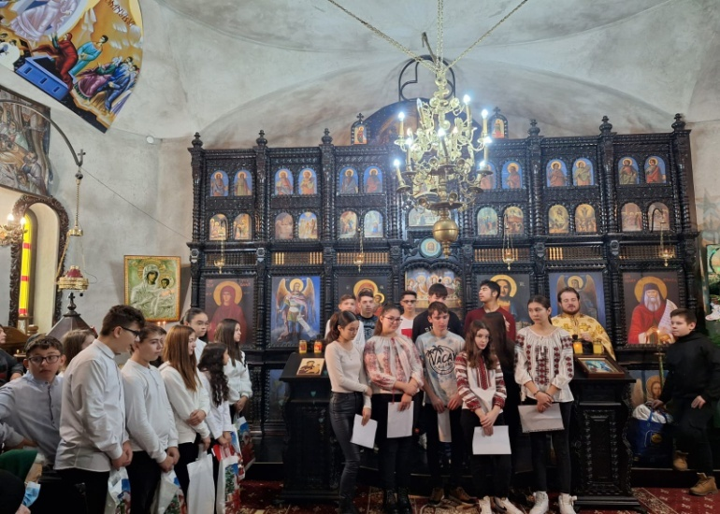
Alte activități desfă-șurate periodic sunt cele dedicate Zilei Culturii Naționale și Zilei Naționale a României, dar și unor sărbători religioase, gândite și organizate în parteneriat cu parohiile din satele comunei.

Slide 21
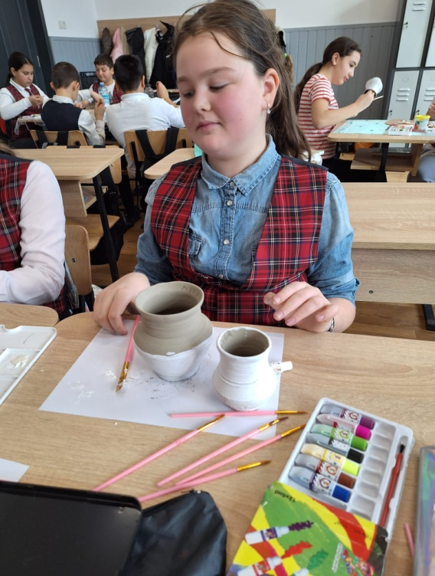
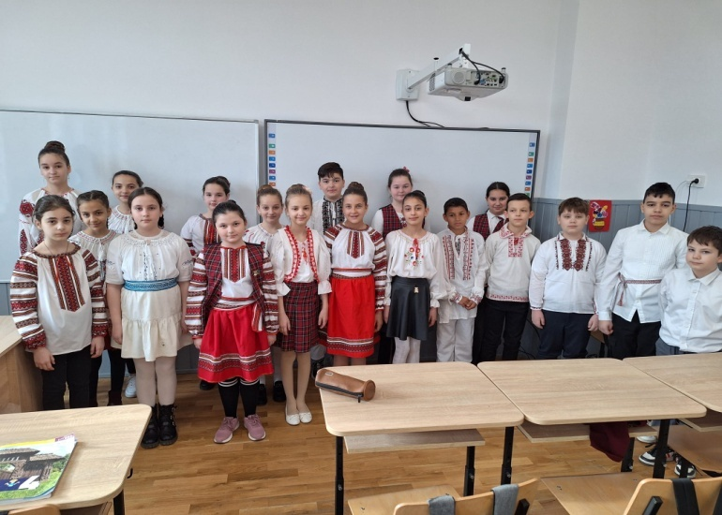
Colectivul de cadre didactice al Școlii gimnaziale Traian Săvulescu – Izvoarele sprijină promovarea valorilor reale, pregătirea elevilor pentru viață și pentru carieră printr-o educație solidă, într-un spirit optimist.
Suntem conștienți – printre altele - și de faptul că o piatră la temelia formării personalității fiecărui elev o reprezintă tradițiile, obiceiurile, valorile comunității din care aceștia fac parte.

